Slide 1

Progresivní metody modelování
Doc. Ing. Ladislav SOCHA, Ph.D. a kol.

Slide 2
Hodnocení výsledků
Seminář č. 10

Slide 3
Úvod
  Tato kapitola popisuje základy vizualizace a hodnocení výsledků v programu MAGMASOFT.
  Result Perspective
  V následující kapitole jsou popsány základní funkce Result Perspective (perspektiva výsledků). Zde je kladen větší důraz na popis výsledků než na vyhodnocování. I když výpočet simulace stále běží, můžete kdykoli otevřít perspektivu výsledků a zobrazit dosud vytvořené výsledky.
  Po otevření perspektivy výsledků se všechny dostupné výsledky zobrazí na kartě „Results“. V seznamu výsledků jsou výsledky rozděleny do následujících hlavních skupin:
      „Heat Balance“ (tepelná rovnováha)
      „Process Curves“ (procesní křivky)
      „Preparation“ (příprava formy; nedostupná při lití do pískových forem)
      „Pouring/Filling“ (Výsledky plnění)
      „Solidification and Cooling“ (Výsledky tuhnutí)
  Způsob uspořádání výsledků závisí na zvoleném procesu. V procesech lití do trvalé formy jsou výsledky přiřazeny odpovídajícím cyklům. Výsledky přípravy formy jsou navíc zobrazeny v samostatné složce. Při lití do pískové formy se rozlišuje mezi výsledky plnění a tuhnutí.

Slide 4
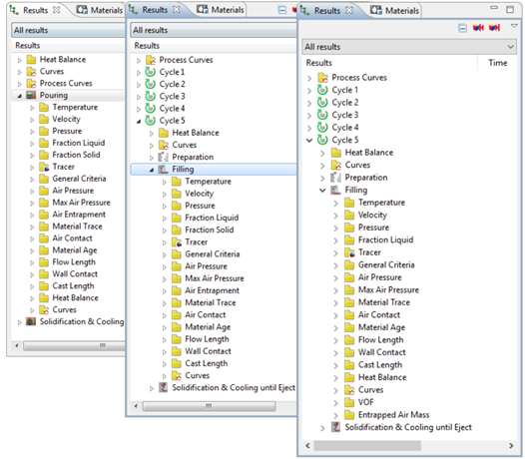
Výsledky plnění
  Počet zobrazených složek výsledků závisí na zvolených výsledcích, které jste provedli v Definition Perspective. Výsledkem plnění jsou „Temperature“(teplota), „Velocity“(rychlost), „Pressure“ (metalostatický tlak) a „Tracer“ (trasovací částice v tavenině).
Seznam výsledků plnění: lití do pískové formy (vlevo), lití do trvalé formy (uprostřed), vysokotlaké lití(vpravo)

Slide 5
Výsledky plnění
  Kromě těchto výsledků existují i kritéria plnění. Ta budou vypočítána až po dokončení simulace plnění. Najdete je shrnuté ve skupině „General Criteria“. Těmito kritérii jsou například „Filling time“ (čas plnění), „Mold Erosion“ (eroze formy) a „Sand Inclusion Area Fraction“ (rozložení pískových vměstků).
  Mezi další výsledky a kritéria, které můžete definovat, patří například: „Air Pressure“ (tlak vzduchu), „Material Trace“ (plnění přes jednotliví zářezy), „Air contact“ (kontakt taveniny se vzduchem), „Material age“ (stáří materiálu), „Flow Lenght“ (délka toku ze vstupu), „Wall Contact“ (Kontakt taveniny se stěnou formy), „Cast Lenght“ (délka lití od zářezu) a „Max. Air Pressure“ (maximální tlak vzduchu). Nakonec výsledky také obsahují křivky („Curves“).

Slide 6
Výsledky plnění
  V následující části jsou stručně popsány jednotlivé výsledky:
      „Temperature“ (teplotní pole): Tento výsledek ukazuje rozdělení teploty ve vybrané skupině materiálů během odlévání/plnění v určitém čase. Teploty jsou uvedeny v °C v barevné škále.
      „Velocity“ (rychlostní pole): Tento výsledek ukazuje rychlosti, které existují v určitém čase v tavenině. Rychlosti jsou zobrazeny v m/s v barevné škále.
      „Pressure“ (Metalostatický tlak): Tento výsledek ukazuje rozdělení tlaku v tavenině během plnění v určitém čase. Rozložení tlaku je znázorněno v mbar (bar při vysokotlakém lití do formy) v barevné škále.
      „Fraction Liquid“ (podíl tekuté fáze): Tento výsledek ukazuje místní procento tekuté taveniny v určitém časovém okamžiku během plnění. Tento výsledek ukáže něco, pouze pokud teplota taveniny během procesu plnění klesne pod teplotu likvidu. Díky tomuto výsledku můžete identifikovat předem ztuhlé oblasti. Frakce je uvedena v %.
      „Fraction Solid“ (podíl tuhé fáze): Tento výsledek ukazuje místní procento ztuhlé taveniny v určitém časovém okamžiku během plnění. Tento výsledek ukáže něco, pouze pokud teplota taveniny během procesu plnění klesne pod teplotu likvidu. Díky tomuto výsledku můžete identifikovat předem zpevněné oblasti. Frakce je uvedena v %.

Slide 7
Výsledky plnění
      „Tracer“ (trasovací částice): Výsledky částicových tras se načítají jako animace. Tato funkce umožňuje sledovat pohyb částic v tavenině. Standardní stopovací částice nemají žádnou hmotu, a tak indikují pohyb toku taveniny. Částicím však můžete také přiřadit hustotu a průměr, abyste jim umožnili pohybovat se v toku taveniny v závislosti na jejich hmotnosti. To vám umožní vizualizovat nejen částice taveniny, ale také částice vzduchu nebo písku v proudu kovu. Kromě toho si můžete vybrat z různých možností zobrazení, jako je „Age“ (věk částice), „Path Length“ (dráha částic) nebo „Pressure“ (tlak) atd. (Poznámka: Možnosti zobrazení se liší v závislosti na zvoleném procesu). Stopové částice musí být definovány předem v Geometry Perspective.
      „Air Pressure“ (přetlak vzduchu): Výsledek „Air pressure“ označuje tlak vzduchu v dosud nezalitých oblastech. V závislosti na počtu definovaných výsledků, s tímto výsledkem můžete jasně vidět, jak se vzduch vytlačuje taveninou a jak tlak zahlceného vzduchu neustále roste. Tlak vzduchu je udáván v barech.
      „Max. Air Pressure“ (maximální tlak vzduchu): Tento výsledek označuje maximální tlak vzduchu (viz výsledek „Air Pressure“), který se vyskytuje v průběhu celého plnění pro všechny oblasti dutiny formy.
      Lití do pískové/trvalé formy: „Air Entrapment“ (koncentrace uzavřeného vzduchu): Výsledek „Air Entrapment“ ukazuje procento zachyceného vzduchu v tavenině. Vypočítá se od okamžiku „naplněný kontrolní objem“ a ukazuje, kde a do jaké míry je zachycený vzduch distribuován v proudu taveniny. Pro kvantitativní vyhodnocení tohoto výsledku musíte zvážit, zda v daném okamžiku převládal v dané oblasti vysoký nebo nízký tlak vzduchu. Koncentrace zahlceného vzduchu je uvedena v %.

Slide 8
Výsledky plnění
      „Material Trace“ (plnění přes jednotlivé zářezy): Tento výsledek ukazuje, ze kterého zářezu jsou vyplněny dané oblasti odlitku. To znamená, že tavenina protékající zářezem 1 je například zobrazena červeně, zatímco tavenina protékající zářezem 2 je například zobrazena bíle. Na základě výsledného míchání barev v odlitku můžete vidět, ze kterého vtoku byla tavenina primárně přiváděna. Oblasti s velmi podobnými barvami označují menší míchání taveniny, zatímco oblasti s výrazně odlišnými barvami v přechodové zóně naznačují silné promíchaní taveniny. Chcete-li získat tento výsledek, musíte předem přiřadit různá materiálová ID k zářezům v perspektivě geometrie.
      „Air Contact“ (kontakt se vzduchem): Tento výsledek ukazuje, průměrnou dobu, kdy byl povrch taveniny během plnění v přímém kontaktu se vzduchem. Prvky s vysokými hodnotami představují největší nebezpečí tvorby oxidů. Výsledek je zobrazen v sekundách.
      „Material Age“ (stáří kovu): Tento výsledek ukazuje „stáří“ taveniny v každém naplněném elementu. Materiál přicházející z „Inletu“ vždy začíná s „věkem“ materiálu nula. „Stáří“ taveniny v odlitku je uvedeno v sekundách.
      „Flow Length“ (dráha lití od licí jamky): Tento výsledek ukazuje délku toku taveniny od licí jamky. Délka toku je uvedena v mm.
      „Wall Contact“ (Kontakt taveniny se stěnou formy): Tento výsledek ukazuje, jak dlouho byla tavenina v kontaktu s formou. Kontakt se stěnou je zobrazen v sekundách.

Slide 9
Výsledky plnění
      „Cast Length“ (délka lití od vstupu): Tento výsledek ukazuje délku toku taveniny od vstupu. Délka průtoku je uvedena v mm.
      „Filling Temperature“ (teplota čela taveniny): Tento výsledek ukazuje, při které teplotě je buňka poprvé naplněna. Teplota plnění je zobrazena v °C.
      „Filling Time“ (čas plnění): Tento výsledek ukazuje, po jaké době je buňka poprvé naplněna. Doba plnění je zobrazena v sekundách.
      „Filling Velocity“ (rychlost taveniny): Tento výsledek ukazuje, při jaké rychlosti je buňka naplněna poprvé. Rychlost plnění je zobrazena v m/s.
      „Mold Erosion“ (eroze formy): Tento výsledek ukazuje erozi na povrchu formy způsobenou příliš vysokou rychlostí taveniny. Tento výsledek je zobrazován pouze na materiálu formy.
      „Sand Inclusion Area Fraction“ (Rozložení pískových vměstků – pouze pro lití do pískových forem): Tento výsledek je zobrazen na povrchu, a ukazuje, kde všude můžete očekávat povrchové vady způsobené pískovými vměstky.

Slide 10
Výsledky tuhnutí
  Počet zobrazených výsledků záleží na tom, jak si uživatel daný projekt zadefinoval. Neboli jaké výsledky a kritéria předem určil v Definition Perspective, že chce spočítat a zobrazit. Výsledky tuhnutí jsou „Temperature“ (teplotní pole), „Fraction Liquid“ (podíl tekuté fáze) a „Fraction Solid“ (podíl tuhé fáze).
  Jednotlivá kritéria pro simulaci tuhnutí se nachází ve složce „General Criteria“. Tato skupina obsahuje různé výsledky. V následujícím textu jsou zmíněny pouze některé z nich: „Soundness“ (vnitřní zdravost odlitku), „Niyama Criterion“ (Niyamovo kritérium pro staženiny v teplotních osách odlitku), „Feedmod“ (teplotní modul), „Solidification Time“ (doba tuhnutí), „Hot Spot“ (teplotní uzly) a „Gradient“ (teplotní gradient).
  Mezi další výsledky patří například „Gradient Time“ (teplotní gradient v čase), „FSTime“ (kritická hodnota tuhnutí), „Hot Spot FSTime“ (teplotní uzly + kritická hodnota tuhnutí) a „Porosity“(porezita). Výsledky obsahují také „Curves“ (Křivky).

Slide 11
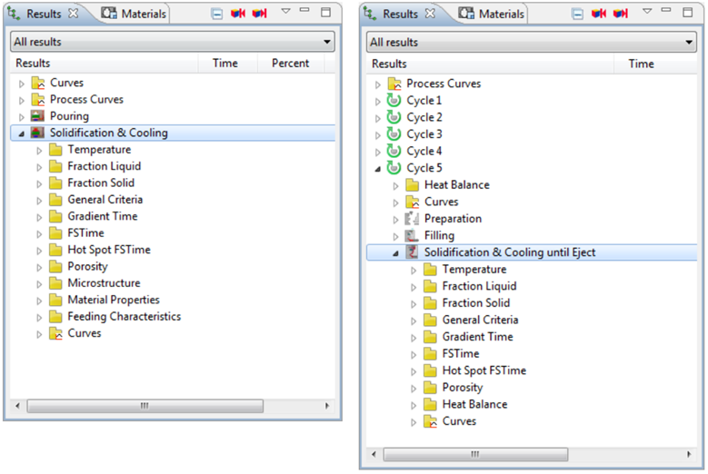
Výsledky tuhnutí
Seznam výsledků tuhnutí: Lití do pískové formy (zleva) lití do trvalých forem (zprava)

Slide 12
Výsledky tuhnutí
  V následujícím textu, jsou jednotlivá kritéria stručně popsána:
    „Temperature“ (teplotní pole): Teplota tuhnutí ukazuje rozložení teplotních polí ve zvolených skupinách materiálů během tuhnutí v určitém čase. Teploty jsou uvedeny v ° C v barevné škále.
    „Fraction Liquid“ (tekutá fáze): Tento výsledek ukazuje místní podíl tekuté taveniny v určitém časovém okamžiku během tuhnutí. Podíl je uveden v % v barevné škále.
    „Fraction Solid“ (tuhá fáze): Tento výsledek ukazuje místní podíl tuhé fáze v určitém časovém okamžiku během tuhnutí. Podíl je uveden v % v barevné škále.
    „Gradient Time“ (teplotní gradient v čase): Jednotlivé výsledky ukazují lokální teplotní gradienty v odlitku v určitém čase. Jednotka této veličiny v pracovním prostoru je ° C/mm.
    „FSTime“ (kritická hodnota tuhnutí): Toto kritérium indikuje čas, který odlitek potřebuje pro dosažení kritického poměru tuhé fáze, aby bylo objemové dosazování zastaveno. Jinými slovy, v tento daný moment přestává odlitek dosazovat objemově a pokračuje v dosazování pouze mezi dendrity tuhé fáze. Důležitým parametrem pro tuto predikci je dosazovací schopnost dané slitiny, “Feeding Effectivity”. Tato hodnota v % je závislá na typu slitiny a její morfologii a vyjadřuje schopnost odlitku objemově dosazovat pouze do dosažení určitého % tuhé fáze. Potom odlitek již není schopen dobře dosazovat a v izolovaných “ostrůvcích” zbytkové taveniny se začnou tvořit staženiny.

Slide 13
Výsledky tuhnutí
      „Hot Spot FSTime“ (teplotní uzly + kritická hodnota tuhnutí): Na rozdíl od výsledku „Hot Spot“ označuje výsledek „Hot Spot FSTime“ teplotní uzly při dosažení kritického podílu tuhé fáze. Jednotky této veličiny jsou sekundy.
      „Porosity“ (objemové staženiny): Toto kritérium zobrazuje objemové staženiny uvnitř odlitku po ukončení tuhnutí. Na barevné stupnici je toto kritérium v %. 0 % = naprosto zdravý odlitek, 100 % = zcela porézní odlitek (prázdné místo).
      „Soundness“ (zdravost odlitku): Toto kritérium je obracenou hodnotou Porosity („Porosity“ 10 % = 90 % „Soundness“). Tento výsledek označuje množství chybějící taveniny v dané oblasti. 0 % = zcela porézní odlitek, 100 % = naprosto zdravý odlitek.
      „Niyama Criterion“ (jenom pro lití do pískových forem): Toto kritérium slouží pro posouzení vzniku a přítomnosti ředin a staženin v teplotních osách ocelových odlitků. Je založeno na vztahu mezi teplotním gradientem a rychlostí tuhnutí. Za pomoci tohoto kritéria lze predikovat řediny a staženiny, které vznikají neusměrněným charakterem tuhnutí a nízkým teplotním gradientem v tepelných osách odlitků.
      „Feedmod“ (teplotní modul; pouze pro lití do pískových forem): Tepelný modul vám pomůže pochopit teplotní podmínky v odlitku a vhodně umístit a dimenzovat nálitky. Zároveň díky tomuto kritériu lze ověřit míru usměrněného tuhnutí v odlitku.

Slide 14
Výsledky tuhnutí
      „Solidification Time“ (doba tuhnutí): Kritérium „Solidification Time“ ukazuje čas od začátku procesu plnění do okamžiku, kdy teplota klesne pod teplotu solidu. Toto kritérium se uvádí v sekundách.
      „Hot Spots“ (teplotní uzly): Toto kritérium predikuje oblasti, jejichž časy tuhnutí jsou značně odlišné od jejich okolí. Jinými slovy s pomocí teplotních uzlů jsou odhaleny oblasti, kde je zbytková tavenina plně obklopena chladnějším materiálem. V těchto místech pak hrozí vznik objemových staženin díky nedostatečnému dosazení tekutým kovem.
      „Gradient“ (teplotní gradient): Výsledek „Gradient“ můžete použít k zobrazení teplotního gradientu naznačující rychlost odvodu tepla. Jednotka měřítka v pracovním prostoru je ° C/mm. Všechny výsledky, které zde nejsou uvedeny, jsou podrobněji vysvětleny v odpovídajících materiálech pro procesní školení a v příručkách.
      „Pore Free Zone“ (pouze pro vysokotlaké lití): Díky výsledku „Pore Free Zone“ poskytuje MAGMASOFT® kritérium, které vám umožní vyhodnotit, zda je zóna bez pórů dostatečně silná v oblastech odlévání, které mají být obrobeny. Tento výsledek je uveden v mm.

Slide 15
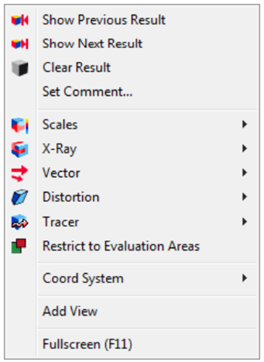
Obecné funkce vyhodnocení
  Result Perspective nabízí mnoho možností zobrazení a zpracování odpovídajících výsledků. V následující kapitole jsou vysvětleny některé typické funkce a postupy. Prostřednictvím kontextové nabídky (pravé tlačítko myši v pracovním prostoru) můžete vybrat širokou škálu možností nastavení, která se vztahují k určitým výsledkům.
Kontextové menu v pracovním okně

Slide 16
Výsledky tuhnutí
  Pro správnou interpretaci jednotlivých výsledků simulace je důležité sladit dohromady nastavení barevné stupnice a funkce rentgenu. Následující návrhy jsou ověřeny praxí a praktickým používáním ve slévárnách, a nejen že usnadní danou analýzu výsledků, ale také zabrání mylné interpretaci a pochopení výsledků.
  Vyhodnocení výsledků plnění
  „X-Ray“ mód nazvaný „Filled“ umožňuje pohled do nezaplněných oblastí dutiny formy. Díky tomu bude volný povrch taveniny viditelný, což vám umožní prozkoumat odlitek pro případné zachycení vzduchových bublin a turbulence. Nebezpečí studených spojů je v místech, kde je dosaženo teploty likvidu a kde se stýkají proudy postupující taveniny. Při doporučeném nastavení jsou tyto oblasti zobrazeny ve světle modré barvě. V následující tabulce jsou uvedena doporučení pro úpravu nastavení „X-Ray“ a odpovídající rozsahy stupnic pro různé výsledky:

Slide 17
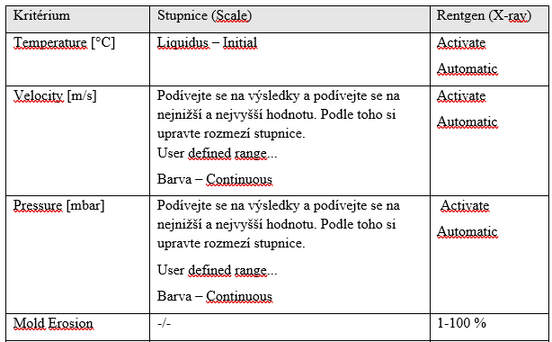
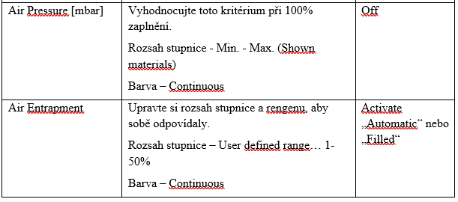
Vyhodnocení výsledků plnění

Slide 18
Vyhodnocení výsledků fáze tuhnutí
  Níže uvedené tabulky uvádějí doporučení pro stanovení měřítka a „X-Ray“ pro vyhodnocení výsledků tuhnutí.
Kritérium | Stupnice (Scale) | Rentgen (X-Ray)
Soundness [%] | „Continuous“ User: 80–95 % | Activate Range: 0-95 %
Porosity [%] | „Continuous“ User: 2,5-20 % nebo 5–20 % | Rozsah Range: 2,5;5-100 %

Slide 19
Vyhodnocení výsledků fáze tuhnutí
  Následující tabulky platí pro různé slitiny. Nezapomeňte upravit hodnoty podle požadované slitiny.
Při slitiny železa (litiny):
Kritérium | Stupnice (Scale) | Rentgen (X-Ray)
Fraction Liquid [%] | Použij rozsah 10 % - 90 %, kvůli měnícím se místním teplotám T_{solidus} a T_{liquidus}. | Activate Range: 10–100 %
Fraction Solid [%] | “User defined range” 0–90 % “Continuous” | Activate Range: 0–90 %
Hot Spot [s] | -/- | -/-
Pro oceli:
Kritérium | Stupnice (Scale) | Rentgen (X-Ray)
Temperature [°C] | solidus – likvidu (continuous) Auto solidus – liquidus (wide spread) Auto | Range T_{sol} – T_{casting}
Niyama [-] | Niyama/Gradient User: Critical value e.g. 0.7 (from the range 0.3–1.3) | Off
Hot Spot FSTime | -/- | -/-

Slide 20
Vyhodnocení výsledků fáze tuhnutí
Při slitiny hliníku:
Kritérium | Stupnice (Scale) | Rentgen (X-Ray)
Temperature [°C] | Eutektická teplota - liquidus temperature (continuous) Eutektická teplota je taková teplota při které je dosaženo hodnoty ‘feeding effectivity’ na křivce ‘Fraction Solid’ (viz MAGMAdata). Tímto je dosaženo správně reprezentace dosazovacích cest. | Rozsah T_{eutectic} – T_{casting}
Hot Spot FSTime | -/- | -/-

Slide 21
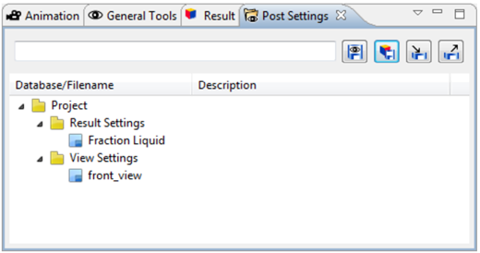


Uložení nastavení
  V dialogovém okně „Save Result Settings“ můžete pomocí funkce „Use as result type default“ zajistit, aby se dříve uložená nastavení výsledků automaticky použila při otevírání výsledku stejného typu. Tímto způsobem můžete zaručit, že v rámci projektu budou vždy odpovídající výsledky prezentovány se stejným nastavením.
  Všechna uložená nastavení zobrazení a výsledků jsou zobrazena na kartě „Post Settings“. Zde můžete upravit a odstranit svá nastavení. Kromě toho můžete také exportovat nastavení ( ). To vám umožní přímo importovat tato nastavení do nového projektu ( ), aniž byste museli předefinovat nastavení. Kromě nastavení zobrazení a export výsledků zahrnuje také vaše uložené definice animací. V novém projektu vám tedy vaše animace budou také k dispozici.
„Post Setting“

Slide 22
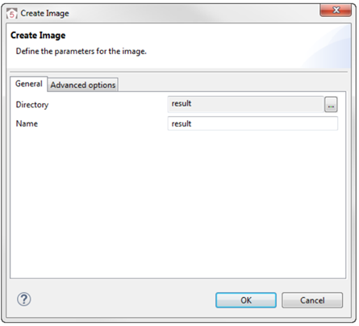
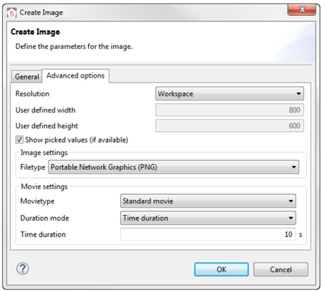
Vytváření obrázků, animací a videí
  Nejjednodušší způsob vytvoření obrázku je použití klávesy F7. Pomocí této klávesy se vytvoří jednoduchý snímek pracovního okna se zvoleným nástavním. Objeví se dialogové okno „Create Image“. V záložce „General“ můžete změnit umístění a název obrázku. Ve výchozím nastavení jsou všechny obrázky ukládány do odpovídající složky obrázků ve verzi. Tuto složku najdete v projektu v části "...\[project name]\images\v01\result" Protože je možné vytvářet obrázky ve všech perspektivách, vytvoří se v složce „Images“ také jednotlivé složky pro každou perspektivu.
Dialogové okno pro vytvoření obrázku
Dialogové okno pro vytvoření obrázku: Pokročilá nastavení

Slide 23

Vytváření obrázků, animací a videí
  Pokud přejdete na kartu „Advanced options“, máte k dispozici další funkce pro vytváření obrázků. Například můžete určit rozlišení obrázku. Doporučujeme však ponechat rozlišení nastaveno na nastavení „Workspace“. Tím zajistíte, že budete přesně zobrazovat právě používané pracovní okno. V nastavení obrázku můžete změnit typ obrázkového souboru. Výchozí nastavení je formát PNG. „Movie settings“ není při vytváření individuálního obrázku relevantní.
  Animace můžete vytvářet dvěma různými způsoby. Jednou z možností je přesunout celou složku výsledků do pracovního okna „Result Perspective“ pomocí přetažení, čímž automaticky zahájíte animaci. Ujistěte se, že jste předem nastavili stupnici na pevný rozsah (nikoli „Min.-Max.“). Jinak bude použita výchozí hodnota a měřítko se může během animace lišit. Poznámka: Tato animace je pouze dočasná. Pokud zavřete MAGMASOFT® a znovu jej otevřete, tato animace již nebude k dispozici.
  Chcete-li animace trvale uložit, musíte je vytvořit pomocí definic animací. Všechny animace jsou k dispozici v jakékoli verzi stejného projektu, i když jste například definovali animaci pouze v novější verzi. Do dialogu „Animation Definition“ ( ) se dostanete prostřednictvím kontextové nabídky ve stromu výsledků, na panelu nástrojů nebo na panelu nástrojů pod položkou „Tools“.

Slide 24
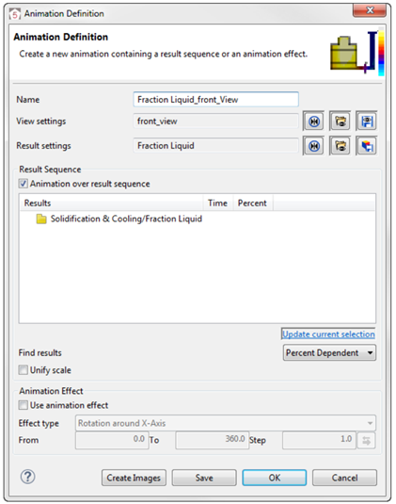
Vytváření obrázků, animací a videí
Dialogové okno pro nastavení animace

Slide 25



Vytváření obrázků, animací a videí
  Nejprve nezapomeňte své animaci přiřadit odpovídající jméno. Tento název je také názvem složky, do které se později uloží jednotlivé obrázky animace i video soubor na disku. Výchozí nastavení zobrazení a výsledku („View and result settings“) je aktuálně neuloženo („current settings (unsaved)“). To znamená, že ačkoli aktuálně určujete a ukládáte animaci, vaše nastavení jsou uložena pouze v této animaci. V nové verzi animace máte přístup k těmto nastavením a je také možné je změnit, avšak nelze je použít přímo pro jiné animace. Ve většině situací doporučujeme uložit buď aktuální nastavení ( a ) nebo využít dříve uložená nastavení ( ). Dále do animace přidáte související výsledky. Můžete přidat celou složku výsledků nebo pouze jednotlivé výsledky. Pokud jste vybrali výsledek před otevřením „Animation Definition“, bude automaticky zahrnut do animace. Výsledky lze snadno vyměnit. Stisknutím klávesy DEL na klávesnici vymažete své výsledky. Funkcí „Update current selection“ můžete aktualizovat výběr v oknech výsledků. Alternativně můžete přidat nové výsledky do definice animace přetažením.
  Jakmile animaci uložíte, objeví se v seznamu „Playlist“. Najdete ji na kartě Animace. Na této kartě máte možnost ovládání animace. Můžete například přehrávat animaci ve smyčce nebo změnit rychlost přehrávání animace.

Slide 26
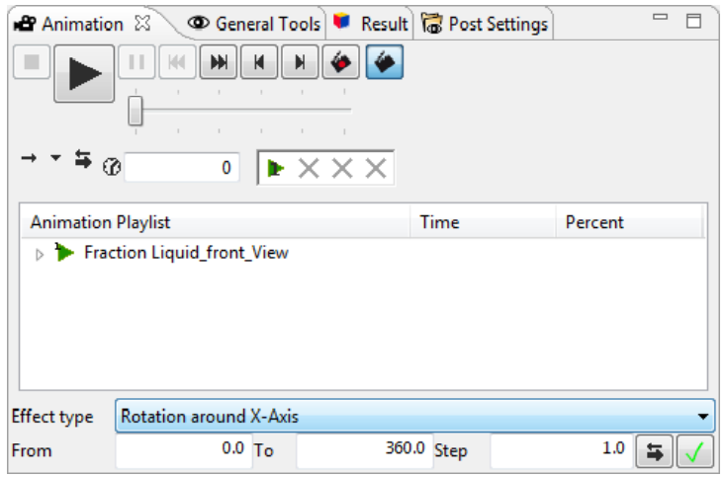
Vytváření obrázků, animací a videí
Karta Animace (Animation tab)

Slide 27
Vytváření obrázků, animací a videí
  Také můžete použít animaci na jediný výsledek k automatickému rozřezání odlitku (pohledu dovnitř odlitku) změnit hodnotu „X-Ray“ nebo provést rotaci. K tomuto účelu použijte animační efekt („Effect type“). Požadované vstupy se mohou lišit podle typu efektu. Efekt animace můžete definovat okamžitě. Nezapomeňte, že tato nastavení nebudou uložena, pokud se vedle aktivní animace (zelený trojúhelník) objeví slovo „temporary“. Pokud tomu tak je, nezapomeňte místo toho použít definice animace.

Slide 28
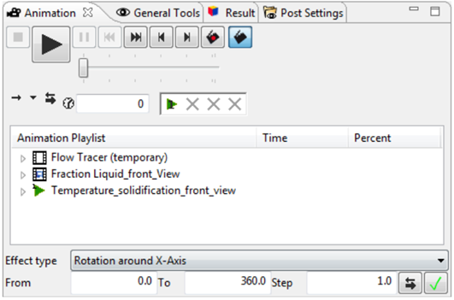
Použití animací
  Všechny definované animace se zobrazí v seznamu „Playlist“. Pokud jste načetli animaci, bude označena zelenou šipkou. Stačí kliknout na tlačítko „Přehrát“ ( ) a animace se spustí. Např. animace „Flow Tracer“ byla vytvořena přetažením a je tedy k dispozici pouze dočasně(„temporary“), zatímco ostatní dvě animace jsou uloženy.
  Animace však mohou být také použity k přehrávání různých výsledných sekvencí jedna za druhou. To vám umožní automaticky vytvořit obraz každého jednotlivého výsledku. S odpovídající možností můžete automaticky vytvářet filmy na základě uložených obrázků na konci takové výsledné sekvence.
Karta animace obsahující několik animací

